Slide 1

ПРОГРАММА ПО ПРОФИЛАКТИКЕ СЕМЕЙНОГО НЕБЛАГОПОЛУЧИЯ
«ПРАВО НА СЧАСТЬЕ»

Slide 2
ЦЕЛЬ
Оказать психолого – педагогическую помощь и сопровождение семей, оказавшиеся в трудной жизненной ситуации для обеспечения прав и законных интересов ребенка в семье.
ЗАДАЧИ
Изучить трудную жизненную ситуацию семьи и ее проблемы.
Организовать психолого – педагогическое и правовое просвещение родителей.
Организовать психолого – педагогическую коррекцию детско – родительских отношений.
Мотивировать семью на самостоятельное решение создавшихся проблем.
ФОРМЫ РАБОТЫ
Организационные: планирование, координирование, информирование.
Диагностические: анкетирование, тестирование, наблюдение, сбор информации, изучение ситуации в семье.
Практические: «Школа родительского всеобуча», тренинги, индивидуальные и групповые занятия, праздничные мероприятия, информирование родителей, показ презентаций, социальных роликов, видео – слайдов.
Аналитические: диагностирование, экспресс – анкетирование, анализ, обобщение.

Slide 3
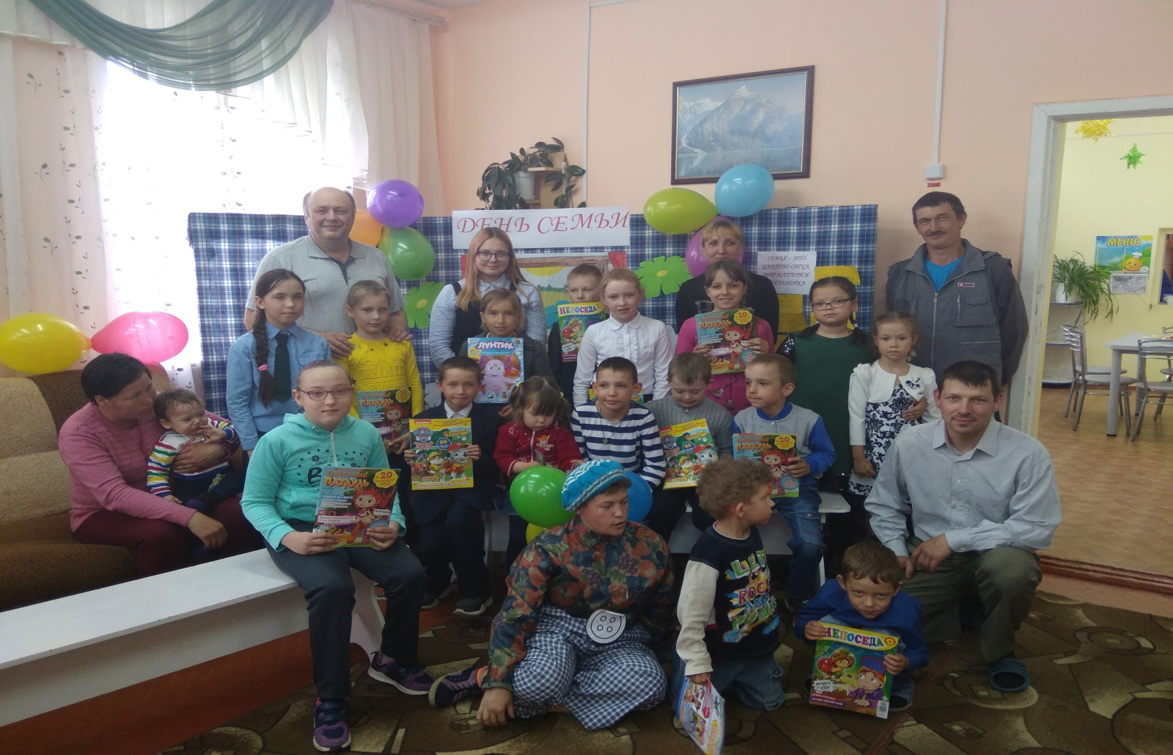
Мероприятие, посвященное Международному дню семьи

Slide 4
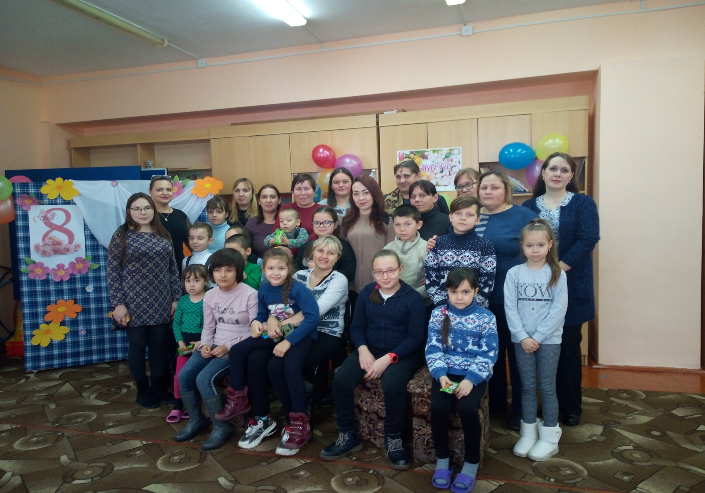
Мероприятие, приуроченное к Международному женскому дню 8 марта
«Мамочка, ты одна такая, любимая родная!»

Slide 5
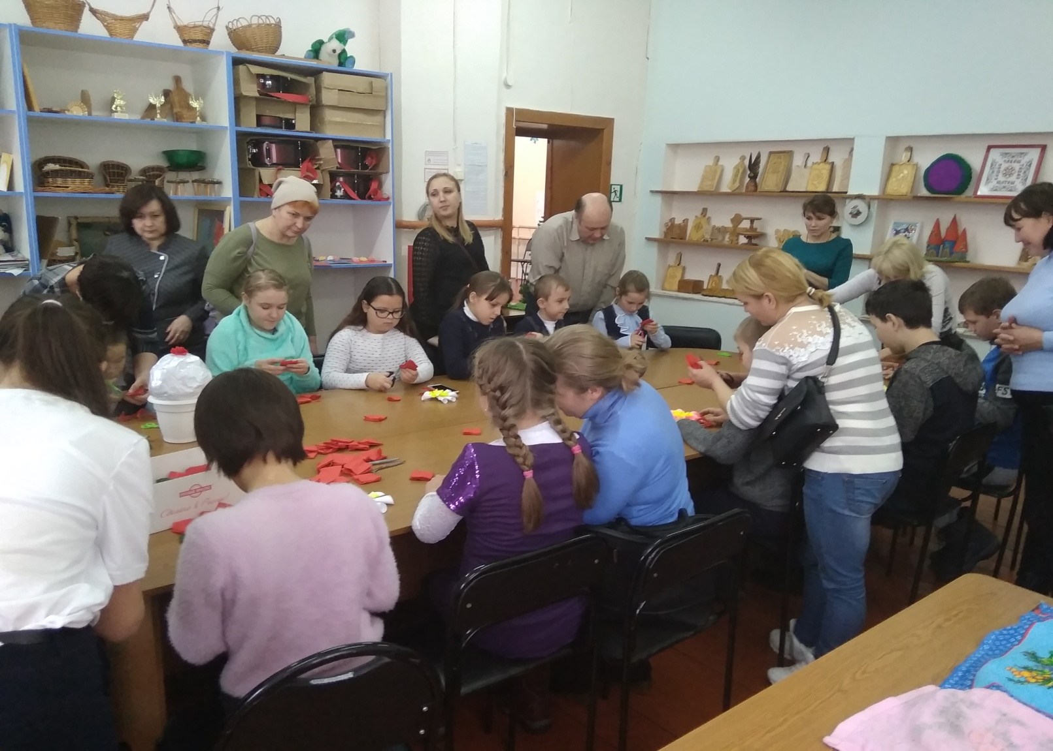
Мероприятие, приуроченное к Международному дню инвалидов «Праздник первого снега»

Slide 6
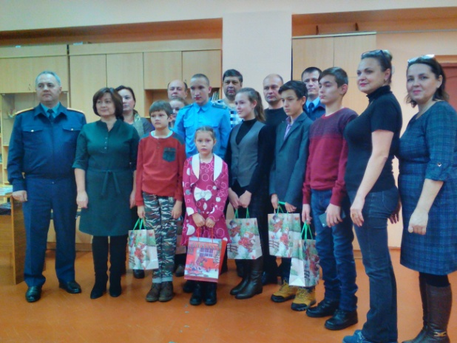
Встреча с сотрудниками следственного комитета

Slide 7
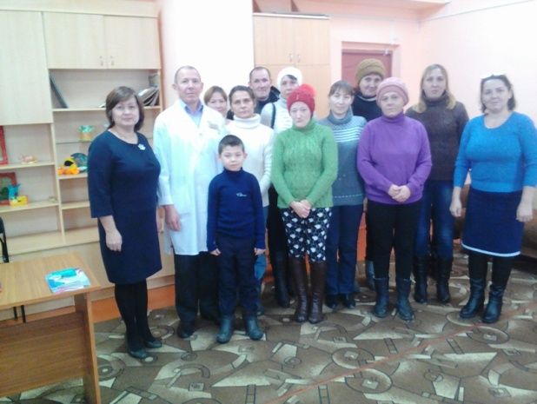
Мероприятие с родителями, посвященное
Всемирному дню здоровья

